Slide 1
PREMIER JOUR
BIBLE et SANTÉ

Slide 2
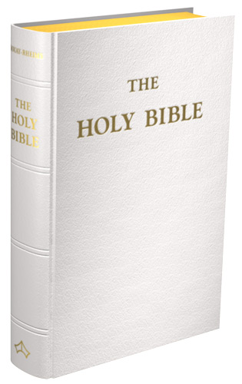
Santé

Slide 3
La santé est un état parfait de bien-être physique, social et mental. Ce n’est pas nécessairement une absence de maladie.
OMS 1948

Slide 4
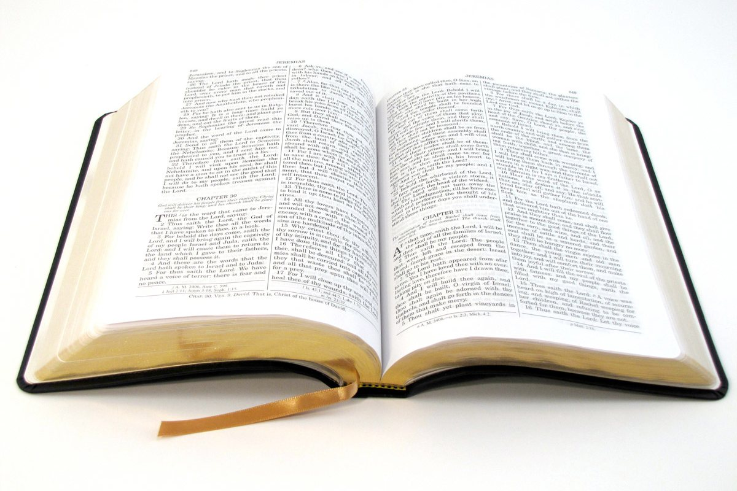
Bien-aimé, je souhaite que tu prospères à tous égards et sois en bonne santé, comme prospère l’état de ton âme.
3 Jean1.2

Slide 5
La Création
de Dieu

Slide 7
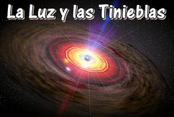
Lumière et les ténèbres

Slide 9
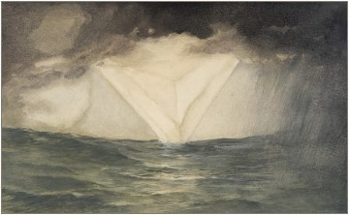

Slide 11
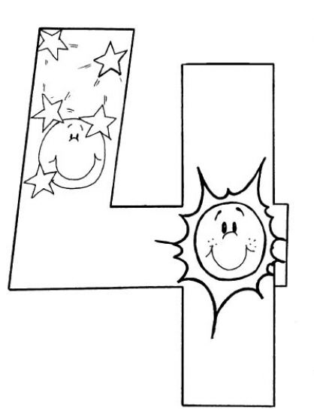

Slide 12
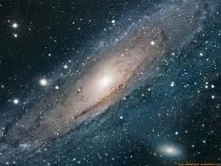

Slide 15
Dieu considéra tout ce qu'il avait créé, et trouva cela très bon. Il y eut un soir, puis un matin:
ce fut le sixième jour..

Slide 16
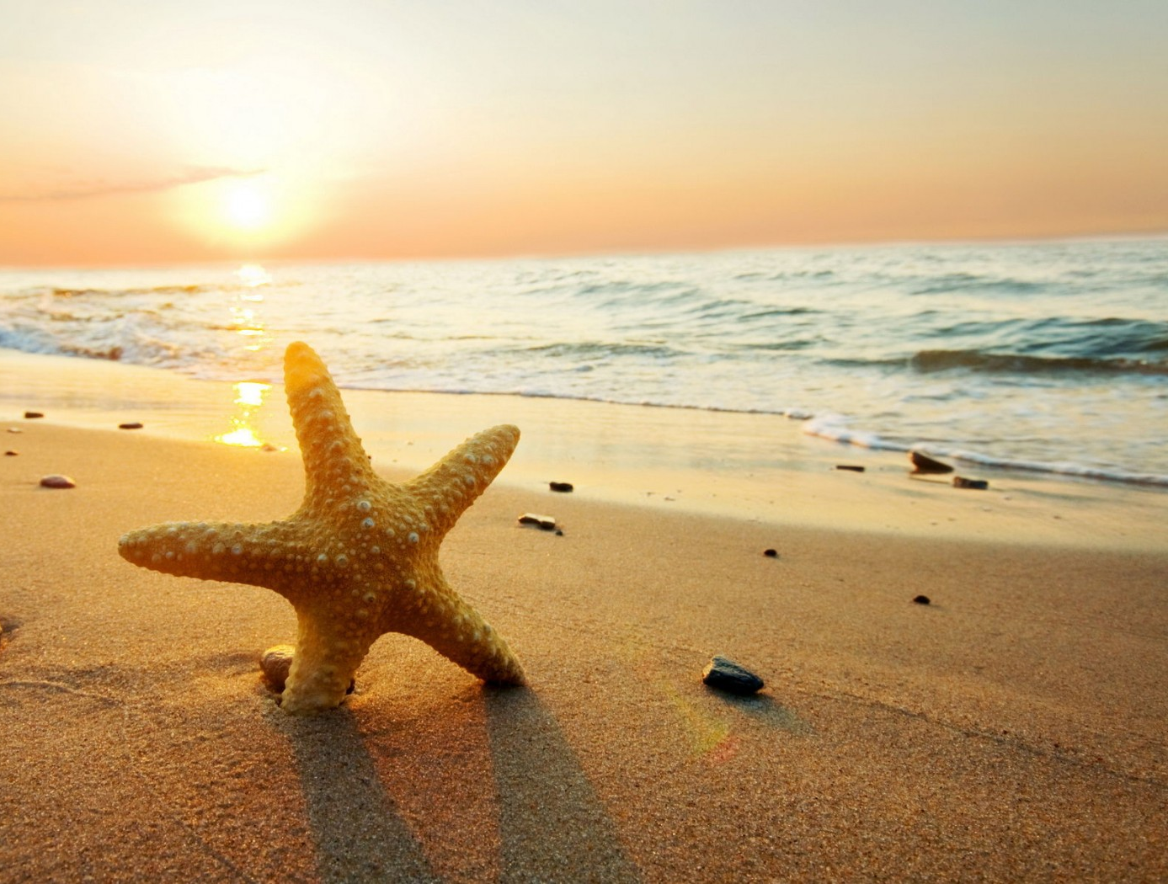
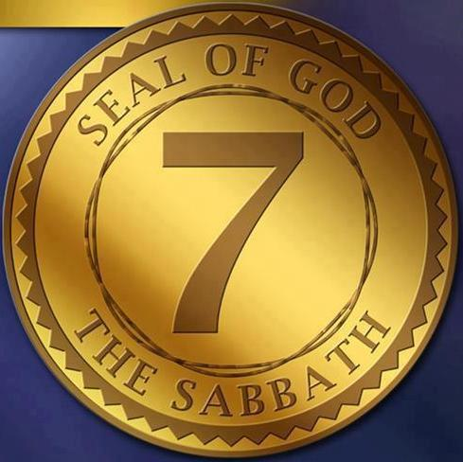

Slide 17
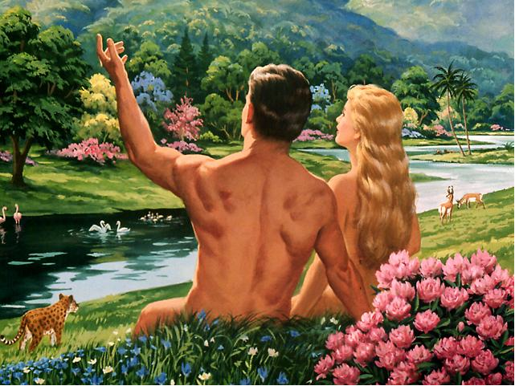
Genèse 2:2,3
Au septième jour, Dieu avait achevé tout ce qu'il avait créé. Alors il se reposa en ce jour-là de toutes les œuvres qu'il avait accomplies.

Slide 19
La santé est un état parfait de bien-être physique, social et mental. Ce n’est pas nécessairement une absence de maladie.
OMS 1948

Slide 20
Les
remèdes
naturals

Slide 21
AIR

Slide 22
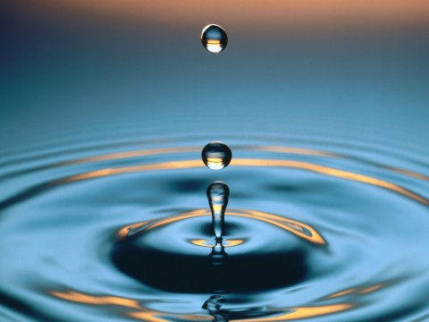

Slide 23
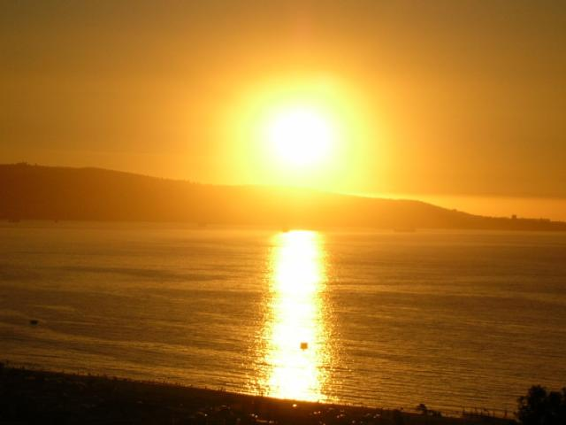

Slide 24
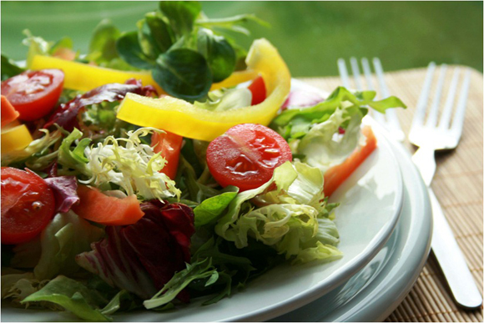

Slide 25
Dieu dit : Voici que je vous donne toute herbe porteuse de semence et qui est à la surface de toute la terre, et tout arbre fruitier porteur de semence : ce sera votre nourriture. Genèse 1.29

Slide 26
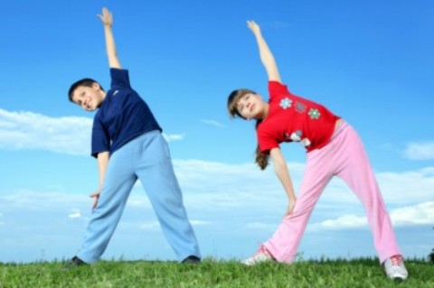

Slide 27
L’Éternel Dieu prit l’homme et le plaça dans le jardin d’Éden pour le cultiver et pour le garder.
Genèse 2.15

Slide 28
La maitrise de soi

Slide 29
L’Éternel Dieu donna ce commandement à l’homme : Tu pourras manger de tous les arbres du jardin ; mais tu ne mangeras pas de l’arbre de la connaissance du bien et du mal, car le jour où tu en mangeras, tu mourras. Genèse 2.16-17

Slide 30
Reste

Slide 31
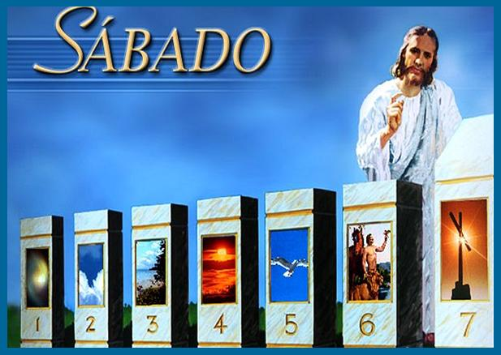
SABBAT

Slide 32
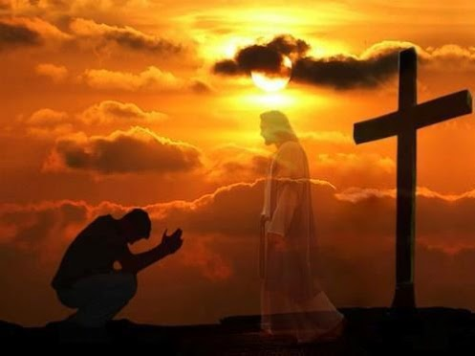
La confiance
en Dieu

Slide 34
Les serviteurs du maître de la maison vinrent lui dire : Seigneur, n’as-tu pas semé de la bonne semence dans ton champ ? D’où vient donc qu’il y ait de l’ivraie ? Il leur répondit : C’est un ennemi qui a fait cela. Matthieu13.27-28

Slide 35
Je vis un nouveau ciel et une nouvelle terre ; car le premier ciel et la première terre avaient disparu, et la mer n’était plus. Et je vis descendre du ciel, d’auprès de Dieu, la ville sainte, la nouvelle Jérusalem, prête comme une épouse qui s’est parée pour son époux. J’entendis du trône une forte voix qui disait :

Slide 36
Voici le tabernacle de Dieu avec les hommes ! Il habitera avec eux, ils seront son peuple, et Dieu lui-même sera avec eux.

Slide 37
Il essuiera toute larme de leurs yeux, la mort ne sera plus, et il n’y aura plus ni deuil, ni cri, ni douleur, car les premières choses ont disparu. Celui qui était assis sur le trône dit: Voici, je fais toutes choses nouvelles. Et il dit : Écris, car ces paroles sont certaines et vraies.
Apocalypse 21.1-5

